Slide 1

NÁZEV: VY_32_INOVACE_08_10_Rozmach průmyslové revoluce
NÁZEV ŠKOLY: Základní škola a Mateřská škola Nedvědice, okres Brno-venkov, příspěvková organizace
AUTOR: Mgr. Petr Punčochář
TEMA: Dějepis 8. ročník
ČÍSLO PROJEKTU: 2674/21/7.1.4/2011

Slide 2
ANOTACE
Výukový materiál je určen žákům 8. ročníku základní školy jako názorná podpora výkladu učitele o rozvoji průmyslové revoluce. Řada obrázků není v učebnici k dispozici nebo jen ve špatné kvalitě. Učitel tyto obrázky může využít i k podněcování diskuze se žáky. Při vysvětlování některých procesů využívaných v době průmyslové revoluce je dobré vhodně propojit s chemií. Zápis si žáci píší průběžně. Na závěr si žáci ověří svoje znalosti spojováním pojmů s jejich definicemi. Správné odpovědi se zobrazí prostřednictvím animace.
Autor: Mgr. Petr Punčochář
Jazyk: český
Očekávaný výstup: žák přiřadí pojmy spojené s rozmachem průmyslové revoluce s jejich definicemi
Klíčová slova: dějepis, průmyslová revoluce, tržní hospodářství, ocel, Anglie, Viktorie, Marx, dělnické hnutí, 19. st.
Druh učebního materiálu: prezentace – využití interaktivní tabule
Klíčové kompetence: kompetence k učení, řešení problémů, komunikativní
Na výukový materiál reagovali žáci podle očekávání

Slide 3
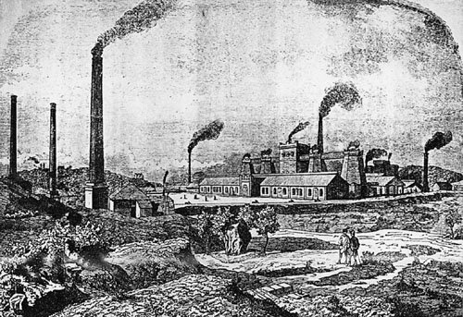
ROZMACH PRŮMYSLOVÉ REVOLUCE
ve 2. pol. 19. st. – dokončování průmyslové revoluce v západní Evropě a USA
doba kapitalismu volné soutěže – ničím neomezené svobodné podnikání jednotlivců = tržní hospodářství

Slide 4
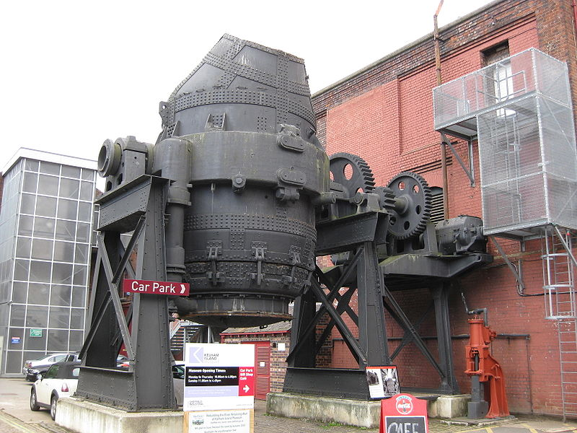
věk oceli – velkovýroba oceli
dřevěné uhlí nahrazeno koksem
nové metody – besemerování a tomasování
Bessemerův konvertor

Slide 5
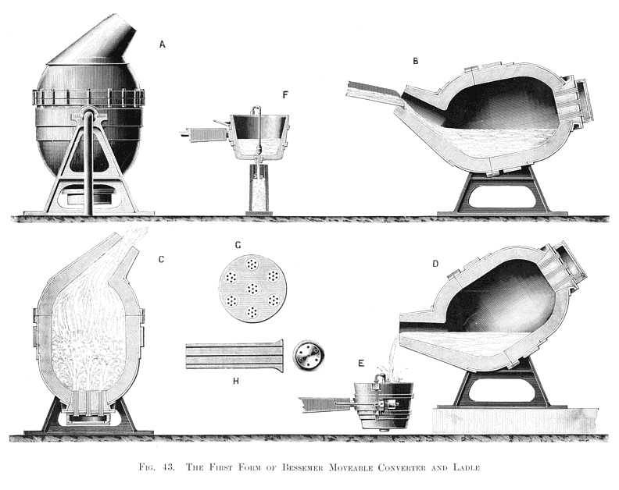
besemerování – vhánění vzduchu při výrobě oceli ze surového železa

Slide 6
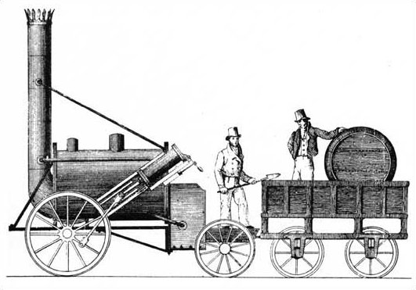
rozvoj strojírenství, dopravy, stavebnictví a zemědělství
Stevensova lokomotiva Rocket z roku 1829

Slide 7
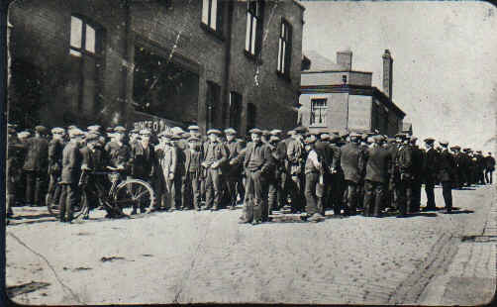
zvyšování pracovního výkonu dělníků – lepší stroje, kvalifikovaná práce
krize z nadvýroby – vyrobeno více zboží než si mohli lidé koupit

Slide 8
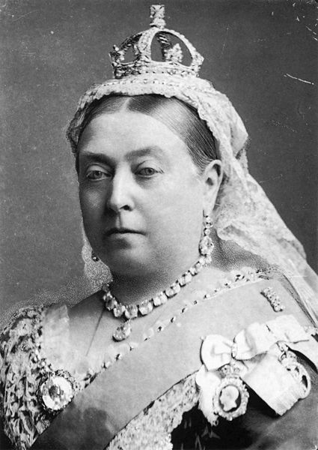
Viktoriánská Anglie – královna Viktorie (1837 – 1901)
„dílna světa“ – nejvíce mechanizovaná výroba
největší koloniální panství
nejsilnější válečné loďstvo

Slide 9
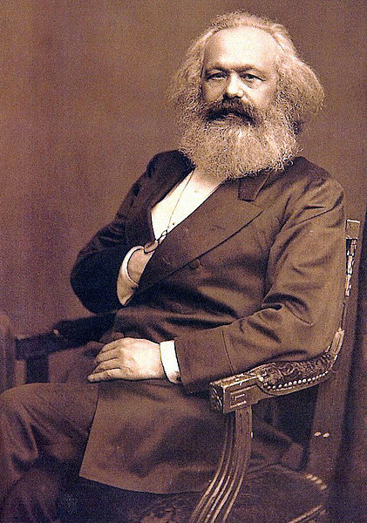
Dělnické hnutí
1868 – v Londýně založena I. internacionála
(Mezinárodní dělnická organizace)
marxisté – prosazovali kolektivní vlastnictví výrobních prostředků
(továren a strojů) a boj dělnictva proti buržoazii
1869 – vznik Sociálně demokratické strany
v Německu

Slide 10
prosazovali kolektivní vlastnictví výrobních prostředků a boj dělnictva proti buržoazii
tržní hospodářství
ničím neomezené svobodné podnikání jednotlivců
besemerování a tomasování
krize z nadvýroby
nové metody výroby oceli
marxisté
vyrobeno více zboží než si mohli lidé koupit

Slide 11
CITACE
Kliparty Office www.office.microsoft.com
CHEMICAL ENGINEER. Wikipedie [online]. [cit. 26.1.2013]. Dostupný na WWW: http://upload.wikimedia.org/wikipedia/commons/3/3a/Bessemer_5180.JPG
PETERLEWIS. Wikipedie [online]. [cit. 26.1.2013]. Dostupný na WWW: http://upload.wikimedia.org/wikipedia/commons/6/6a/ConverterB.jpg
DUNCHARRIS. Wikipedie Commons [online]. [cit. 26.1.2013]. Dostupný na WWW: http://upload.wikimedia.org/wikipedia/commons/3/3f/Stephenson%27s_Rocket_drawing.jpg
ALEXANDER BASSANO. Wikipedie Commons [online]. [cit. 26.1.2013]. Dostupný na WWW: http://cs.wikipedia.org/wiki/Soubor:Queen_Victoria_by_Bassano.jpg
JOHN MAYALL JUN.. Wikipedia Commons [online]. [cit. 26.1.2013]. Dostupný na WWW: http://upload.wikimedia.org/wikipedia/commons/d/d4/Karl_Marx_001.jpg

